Slide 1
Ficha de Ocorrência Disciplinar
Sistema Digital de Registro Escolar
E.E. João Paulo II · Mauá – SP
Python
CustomTkinter
ReportLab
SMTP
WhatsApp
Projeto Individual — 2026
Diogo Monari Figueiredo

Slide 2
O Problema
📄
📬
🗂️
Processo Manual
Sem Notificação
Sem Organização
Fichas preenchidas à mão, sujeitas a erros e rasuras
Pais e responsáveis não eram avisados de forma rápida
Documentos físicos perdidos, sem histórico acessível

Slide 3
A Solução
Aplicativo desktop que digitaliza todo o processo de registro de ocorrência disciplinar:
📋
Formulário digital com checklist de ocorrências e providências
📄
Geração automática de PDF oficial com logo da Secretaria de Educação
📧
Envio automático por e-mail para a coordenação da escola
📱
Notificação via WhatsApp para o responsável pelo aluno

Slide 4
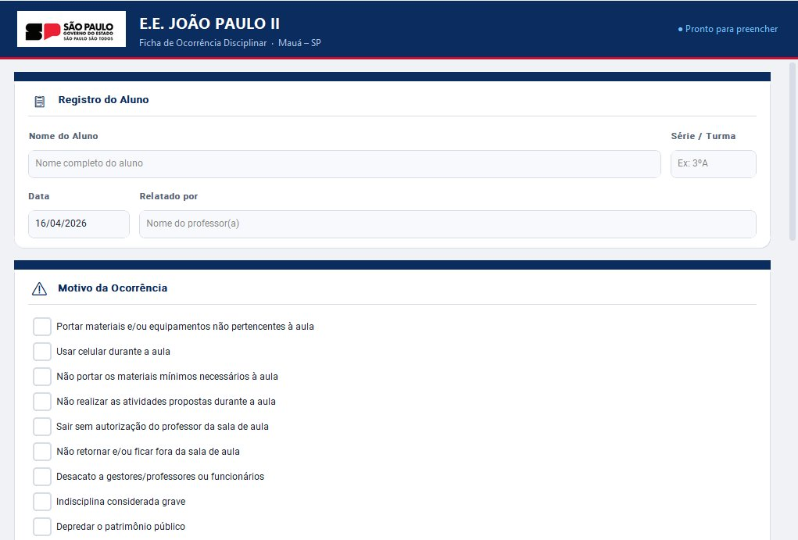
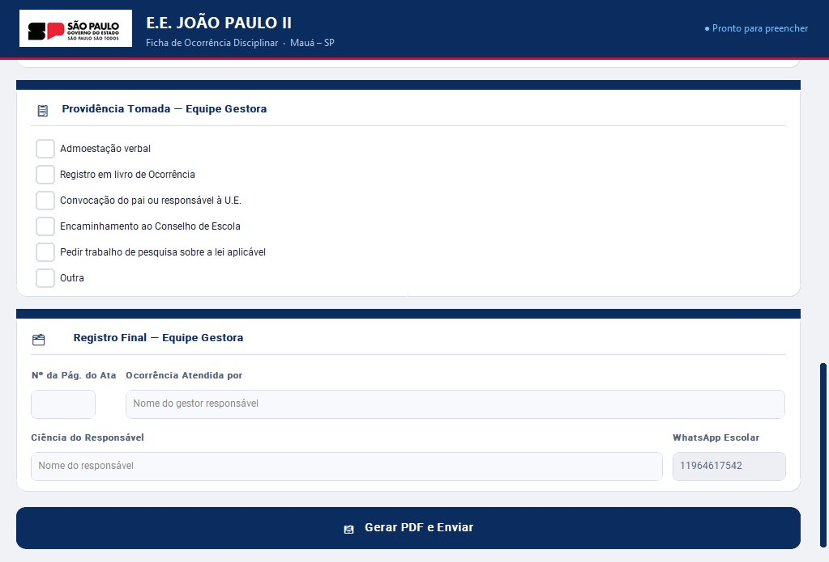
Interface do Sistema
Registro do aluno e motivos da ocorrência
Providências, registro final e botão de envio

Slide 5
Como Funciona
✍️
📄
📧
📱
💾
▶
▶
▶
▶
Professor
preenche
PDF é
gerado
E-mail
enviado
WhatsApp
notificado
Pasta
salva
✅ Resultado
PDF oficial salvo automaticamente em Documents/Ocorrencias_JPII · Coordenação notificada por e-mail · Responsável notificado por WhatsApp — tudo em segundos.

Slide 6
Tecnologias Utilizadas
Python
CustomTkinter
Linguagem principal do projeto
Interface gráfica moderna
ReportLab
SMTP / Gmail
Geração do PDF oficial
Envio de e-mail com anexo
PyWhatKit
Pillow
Notificação via WhatsApp Web
Processamento da logo embutida

Slide 7
Impacto Real
Rápido
100%
Espera para
envio do PDF
Processo
digitalizado
O sistema elimina burocracia, garante registro rápido e notificação imediata —
resolvendo um problema real da E.E. João Paulo II.
E.E. João Paulo II · Mauá – SP · 2026

Slide 8
Finalização
Diogo Monari Figueiredo
Desenvolvedor do Projeto · Mauá, SP
Modernizar, facilitar e automatizar o registro de ocorrências da E.E. João Paulo II
Python · CustomTkinter · ReportLab · SMTP · PyWhatKit · 2026
E.E. João Paulo II · Mauá – SP · 2026

